Slide 1


Hack.Eda: SF+Y.E - Team-09
Результат: 26.52%
Искомый прогноз % совмещения заказов в ресторанах В: 26.52%
Хакатон DST
HACK-1. Яндекс.Еда
01 ноября 2020 г.

Slide 2
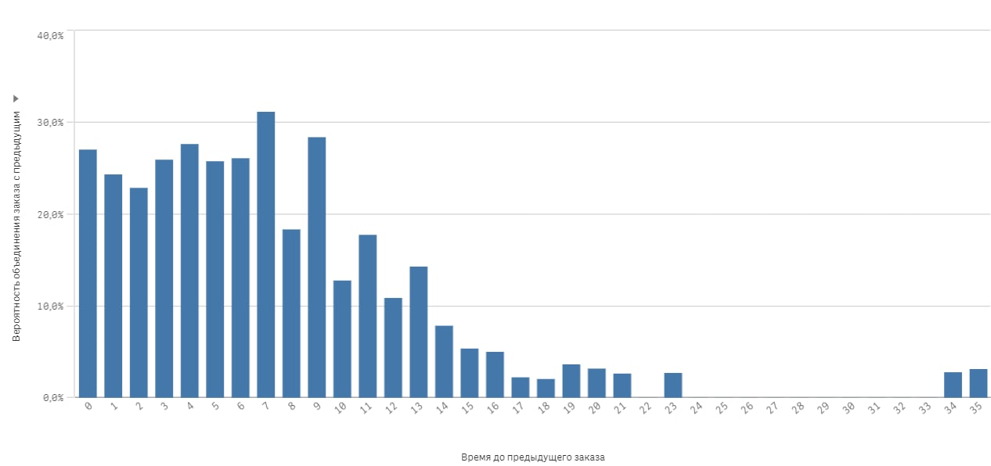
Как искали...
Предпосылки
временной интервал между созданием заказов является очень важным фактором
т.е. чем больше время между поступившими заказами, тем меньше шансов, что они попадут в один мультизаказ (что логично)
Что сделали
для каждого заказа, вычислили время до предыдущего (в минутах) -> временной интервал
для временных интервалов ресторана А вычислили вероятность объединения заказа с предыдущим (профиль вероятности)
применили этот профиль вероятности к временным интервалам заказов выборки В, получили вероятность объединения заказа с предыдущим.. суммируем, делим и готово..

Slide 3
Прогресс: Что можно сделать для оптимизации сервиса.
Предложение 1
Объединять три заказа в один
это даст дополнительно до 13 % в объединении заказов на выборке ресторанов В
Предложение 2
Учитывать количество товаров в заказе при объединении
т.е. если в первом заказе много продуктов, то ресторан его долго делает и за это время поступает второй заказ и если во втором заказе мало продуктов (ресторан успеет всё сделать быстро), а курьер успеет донести за время меньше регламентного..

